Slide 1

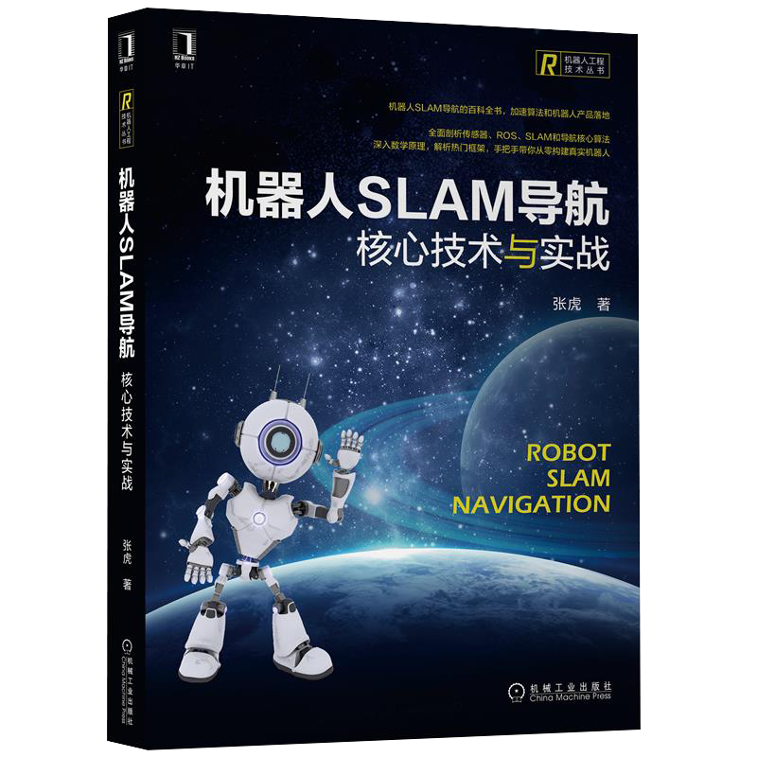

先导课 课程大纲
《机器人SLAM导航：核心技术与实战》 张虎 著 机械工业出版社
主讲人：张虎
（小虎哥哥爱学习）
先 导 课
第 1 季 ： 快 速 梳 理 知 识 要 点 与 学 习 方 法
第 2 季 ： 详 细 推 导 数 学 公 式 与 代 码 解 析
第 3 季 ： 代 码 实 操 以 及 真 实 机 器 人 调 试
答 疑 课
------（永 久 免 费 ● 系 列 课 程 ● 长 期 更 新）------
课件下载：www.xiihoo.com

Slide 2
本书内容安排
《机器人SLAM导航：核心技术与实战》 张虎 著 机械工业出版社
（先导课）课程大纲
一、编程基础篇
第1章：ROS入门必备知识
第2章：C++编程范式
第3章：OpenCV图像处理
二、硬件基础篇
第4章：机器人传感器
第5章：机器人主机
第6章：机器人底盘
三、SLAM篇
第7章：SLAM中的数学基础
第8章：激光SLAM系统
第9章：视觉SLAM系统
第10章：其他SLAM系统
四、自主导航篇
第11章：自主导航中的数学基础
第12章：典型自主导航系统
第13章：机器人SLAM导航综合实战
附录A ：Linux与SLAM性能优化的探讨
附录B：习题
1/9
课件下载：www.xiihoo.com

Slide 3
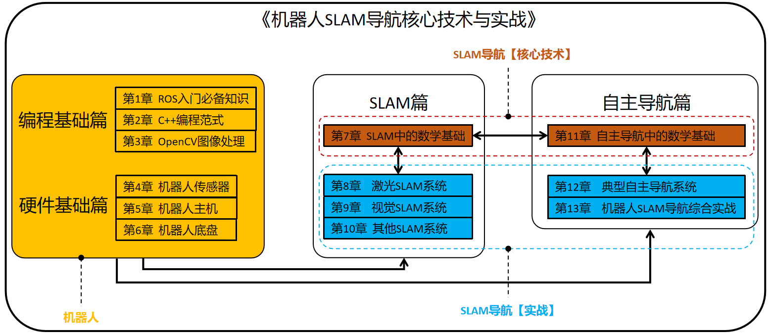
本书内容安排
《机器人SLAM导航：核心技术与实战》 张虎 著 机械工业出版社
（先导课）课程大纲
2/9
课件下载：www.xiihoo.com

Slide 4

编程基础篇
《机器人SLAM导航：核心技术与实战》 张虎 著 机械工业出版社
（先导课）课程大纲
第1章：ROS入门必备知识
第2章：C++编程范式
第3章：OpenCV图像处理
机器人表现出的各种行为实质是受其背后计算机程序操控的结果，可以说计算机程序就是机器人的灵魂。在机器人开发过程中，掌握一些必备的程序开发方法能让你事半功倍。本篇章将从“ROS入门必备知识”、“C++编程范式”和“OpenCV图像处理”来展开讲解，以帮你掌握在机器人开发过程中必备的编程基础知识。
3/9
课件下载：www.xiihoo.com

Slide 5

硬件基础篇
《机器人SLAM导航：核心技术与实战》 张虎 著 机械工业出版社
（先导课）课程大纲
第4章：机器人传感器
第5章：机器人主机
第6章：机器人底盘
如果说计算机程序是机器人的灵魂，那么硬件本体就是机器人的躯干。熟悉机器人上各个硬件的工作原理，能让你深入理解机器人中的计算机程序运行以及软硬件深度优化的过程。本篇章将从“机器人传感器”、“机器人主机”和“机器人底盘”来展开讲解，以帮你熟悉机器人开发过程中必备的硬件基础知识。
4/9
课件下载：www.xiihoo.com

Slide 6
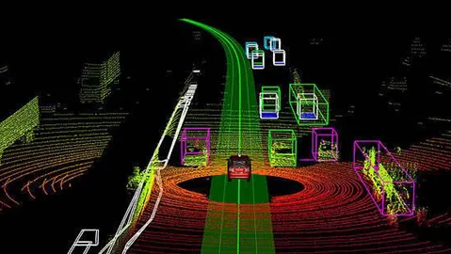
SLAM篇
《机器人SLAM导航：核心技术与实战》 张虎 著 机械工业出版社
（先导课）课程大纲
第7章：SLAM中的数学基础
第8章：激光SLAM系统
第9章：视觉SLAM系统
第10章：其他SLAM系统
经过前两个篇章的学习，想必大家已经具备了必要的编程和硬件基础知识，至此本书的主角SLAM就可以闪亮登场了。本篇章将从理论和实操两个方面展开讨论，全面揭示SLAM技术的本质。第7章对SLAM中的数学基础进行讨论，以帮你构建出整个SLAM理论层面的世界观；第8~10章对SLAM的具体实现框架进行讨论，以帮你快速掌握上手实际SLAM项目的实操技能。
5/9
课件下载：www.xiihoo.com

Slide 7
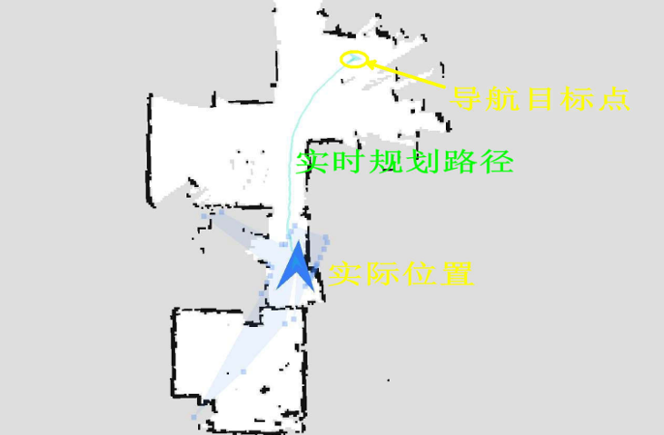
自主导航篇
《机器人SLAM导航：核心技术与实战》 张虎 著 机械工业出版社
（先导课）课程大纲
第11章：自主导航中的数学基础
第12章：典型自主导航系统
第13章：机器人SLAM导航综合实战
本书的书名叫《机器人SLAM导航：核心技术与实战》，那么SLAM与导航之间究竟是什么关系呢？本篇章就来为你揭晓这个问题的答案。第11章对自主导航中的数学基础进行讨论，以帮你理解自主导航的本质以及SLAM与自主导航两种技术之间的结合原理。第12章对自主导航的具体实现框架进行讨论，以帮你快速掌握上手实际自主导航项目的实操技能。第13章以xiihoo机器人这样一个真实的机器人项目展开讲解，让你掌握将SLAM导航技术应用于具体机器人上的完整实操技能，以便于在学完本书全部内容后能继续进行 SLAM 导航方面的研究和开发。
6/9
课件下载：www.xiihoo.com

Slide 8
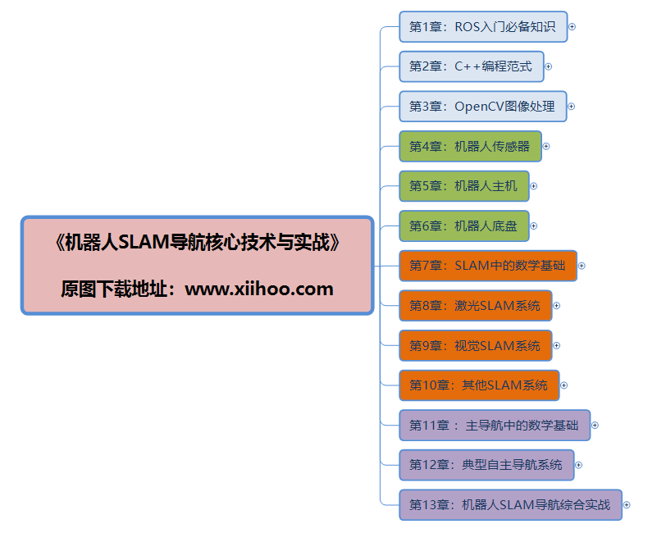
学习思维导图
《机器人SLAM导航：核心技术与实战》 张虎 著 机械工业出版社
（先导课）课程大纲
7/9
课件下载：www.xiihoo.com

Slide 9
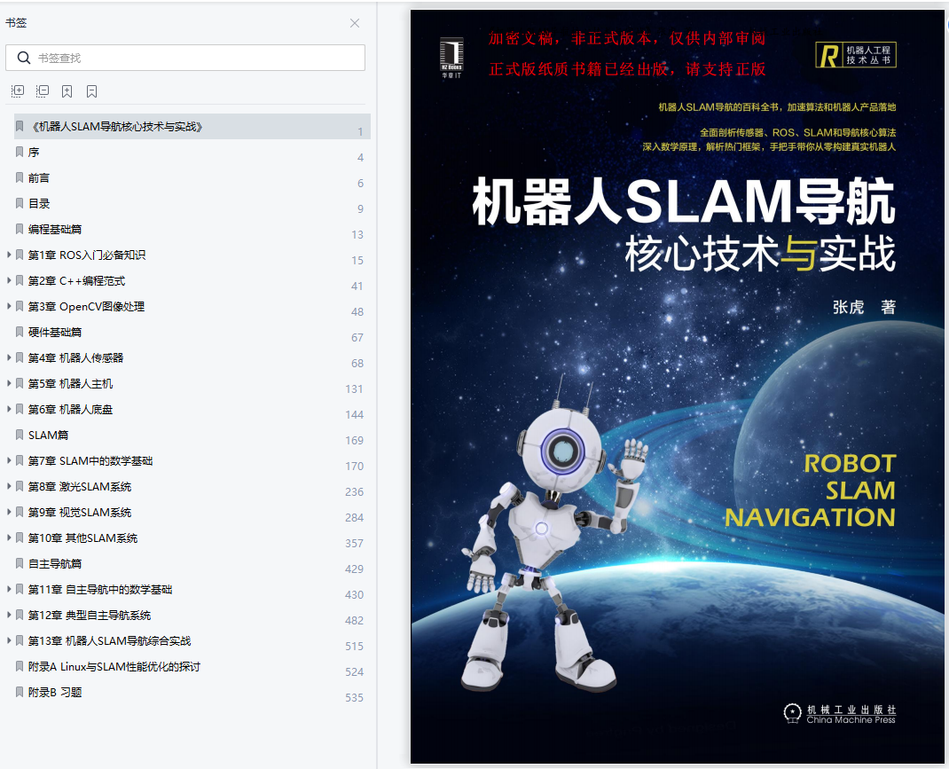
《机器人SLAM导航：核心技术与实战》 张虎 著 机械工业出版社
（先导课）课程大纲
全书内容速览
8/9
课件下载：www.xiihoo.com

Slide 10
《机器人SLAM导航：核心技术与实战》 张虎 著 机械工业出版社
（先导课）课程大纲
例程源码下载： https://github.com/xiihoo/Books_Robot_SLAM_Navigation
课件PPT下载： www.xiihoo.com
9/9
课件下载：www.xiihoo.com

Slide 11
敬请关注,长期更新...
《机器人SLAM导航：核心技术与实战》 张虎 著 机械工业出版社
下集预告

